Slide 1
Якісні, відносні ТА присвійні прикметники
МОРФОЛОГІЯ.ПРИКМЕТНИК.
СЕЗКО ТЕТЯНА АНАТОЛІЇВНА,
УЧИТЕЛЬ УКРАЇНСЬКОЇ МОВИ ТА ЛІТЕРАТУРИ ВИЩОЇ КВАЛІФІКАЦІЙНОЇ КАТЕГОРІЇ, З ПЕДАГОГІЧНИМ ЗВАННЯМ «УЧИТЕЛЬ-МЕТОДИСТ»

Slide 2

ПЕРЕВІРЯЄМО ДОМАШНЄ ЗАВДАННЯ
§ 61, с. 120
Впр.7. , с. 121.Прочитайте речення та виконайте завдання.
1. Вітер ловить срібних ластівок. 2. Сміється гроза блискотлива. 3. Бджола усміхнулася білій липі. 4. Польовою дорогою ідуть жита. 5. Сяють роси, і співає колосся. 6. Дощ спить у моїй комірці (Т. Мельничук).
А. Перепишіть речення, підкресливши прикметники.
Б. Як називають засіб виразності, що полягає в оживленні природи?

Slide 3


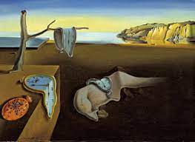
Мета́фора (грец. μεταφορά) — перенесення, яке полягає у перенесенні ознак одного предмета чи явища на інший на основі їхньої схожості.

Slide 4
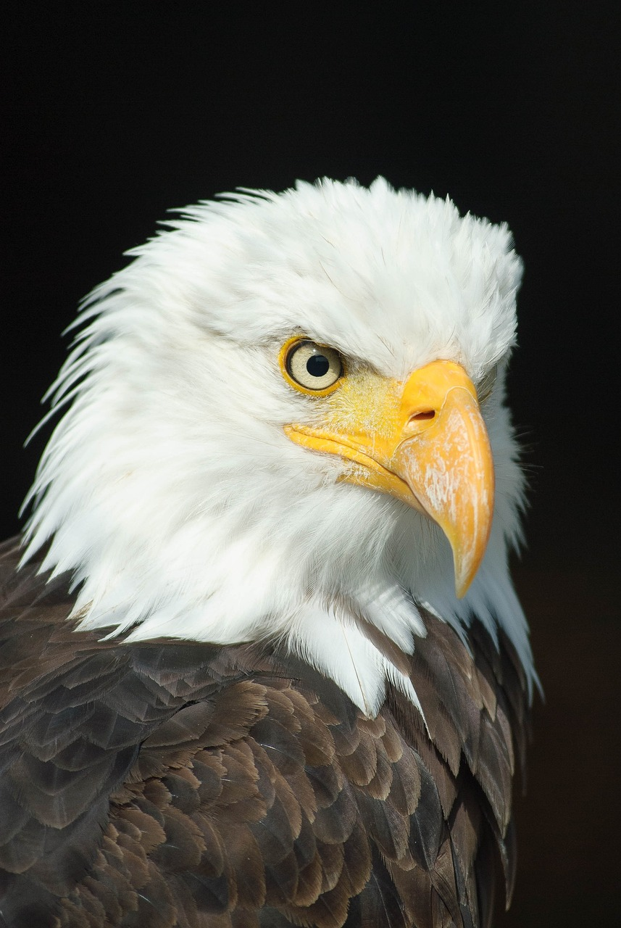
Орлині крила — сповнений натхнення;
орлиний ніс — схожий на дзьоб орла;
орлиний дзьоб — ротова частина орла.
А. Який із виділених прикметників означає якість предмета, який — відношення через подібність до іншого, який — належність комусь?
Б. Від якої частини мови залежить значення прикметника?

Slide 5
За значенням прикметники поділяють на три групи:
якісні,
відносні та
присвійні.
Якісні- виражають ознаку за якістю:
*широкий лист, порожня ваза, солодкий сон.
Відносні - передають ознаку предмета через відношення до іншого предмета чи явища:
*дощові краплі, сьогоднішній урок, лісова стежка.
Присвійні - означають належність предмета людині або тварині:
*батьків спінінг, лисячий хвіст.

Slide 6
якісні | відносні | присвійні
добрий | дерев’яний | мамина( хустка)
мудрий | зимовий | Оленчин (портфель)
білий | сільський | вовча (лапа)
кислий | мовний | пташине (крило)

Slide 7
Прикметники змінюються за родами, числами, відмінками, які в реченні узгоджуються з іменником, від якого цей прикметник залежить.
Зверніть увагу на приклади:
Ясний ранок;
Ясного ранку;
Ясному ранку.
Прикметник щоразу в тій формі, якої потребує від нього іменник.
Якісні прикметники можуть утворювати антонімічні пари: веселий — сумний, чистий — брудний, худий — товстий, а також синонімічні ряди: гарний — красивий, чудовий, прекрасний.

Slide 8
ЗВЕРНИ УВАГУ!
Прикметники, ужиті в переносному значенні, можуть переходити з однієї групи в іншу:
• якісний у відносний:
білий наряд — білий танець (танець, на який дама запрошує кавалера);
• відносний у якісний:
срібна сережка — срібний місяць;
• присвійний у якісний:
заячі вуха — заяча душа;
• присвійний у відносний:
орлиний дзьоб — орлиний ніс.

Slide 9
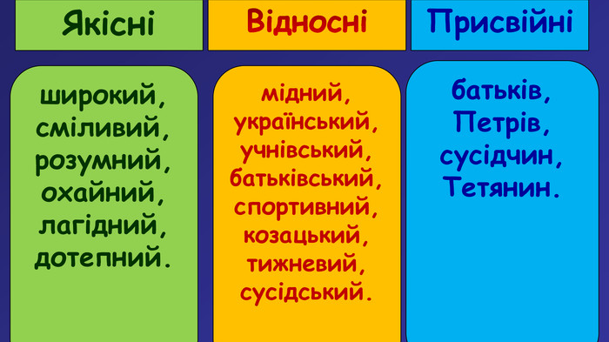

Slide 10
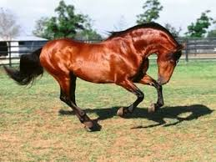
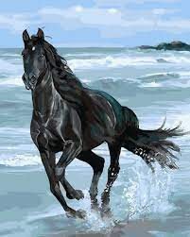
Так звані абсолютні прикметники, тобто ті, які означають абсолютну ознаку: сліпий, голий, босий, мертвий. Назви мастей тварин: гнідий, вороний.

Slide 11
ПРАКТИКУЙМО
Впр.2. , с. 122
Прочитайте словосполучення та визначте, до якої групи за значенням належить кожний прикметник. Обґрунтуйте свою думку.
Січневий день, швидкий скейтборд, сліпий чоловік, білолице дівча, український прапор, Максимів байк, котячий корм, котяче мурчання.

Slide 12
якісні — називають ознаки, властиві предмету більшою або меншою мірою:
*холодний — холодніший — найхолодніший, широкий — ширший — найширший, солодкий — солодший — найсолодший, чистий — чистіший — найчистіший;
відносні — називають ознаки предмета за його відношенням до інших предметів, дій, обставин:
*телефонний дзвінок, дитячі книжки, осінні вітри, весняні дощі, завтрашній день, дерев 'яний будинок;
присвійні — вказують на приналежність предмета людині (рідше —тварині) і відповідають на питання чий? чия? чиє?:
*братів автомобіль, Шевченкова поезія, батькова ферма, сестрина дача, материна вишиванка, лисяча нора, лелече гніздо.

Slide 13
Приклади присвійних прикметників: Оленин зошит, Андрієва сорочка, братове слово, лисячий хвіст, мамина казка, батьків сміх, дівоче обличчя, ведмежий барліг, Софіїн зошит, материна хустина, заяча нора, пташиний спів, Данилів пенал, тітчин блокнот, собачий гавкіт, риб’ячий хвіст, дитячий спів, качиний ніс, сестрина книга, лисяча здобич, лисяча нора, материна порада, соловейків спів, дядьків трактор, лікарів стетоскоп, бабине обійстя, дідова хата, овеча шкіра, мишачий хвіст, товаришева книжка.

Slide 14
ДОМАШНЄ ЗАВДАННЯ
§ 62
Впр.5, с.123 Виконайте завдання в тестовій формі.
Установіть відповідність.
Група за значенням | Прикметники
1 якісні 2 відносні 3 присвійні | А дідова мудрість, поетова книжка, Марків ноутбук Б Даринчин комп’ютер, київські каштани, тихі зорі В водний скутер, учорашній урок, вишневий сік Г рожеві мрії, цікава презентація, сніжно-білий степ

Slide 15
ПІДСУМУЙМО
На які групи поділяють прикметники?
2. Як визначити кожну? Наведи приклади.
3. Що таке прикметники з абсолютною ознакою?

